Slide 1
돌봄의 무게를 읽다
미니프로젝트 3팀 · 곁
발달장애인 보호자 돌봄부담 경량 진단 + 지도 기반 복지서비스 연계
2024 발달장애인 일과 삶 실태조사 3,000가구 · 7문항 · 다항 로지스틱 회귀
Pioneer 3 팀 · 2026-09-04 · https://p3.sumzip.com

Slide 2
네 사람이 나눠 맡았습니다
팀 소개
팀원 | 주로 맡은 영역 | 이 발표에 들어간 결과물
조성기 (팀장) | 명세 정제와 설계 문서 · 구현 골격 · 진단 모델 · 배포 · 지도 연동 | 서비스 배포 · 발표 구성
오현근 | 모델 검증 · 문항 선별 실험과 최종 문항 집합 확정 · 학습 라이브러리 정비 | 개선 실험 6건 · 실제 응답 602건 시험
신지현 | 서비스 디자인과 화면 설계 · 데이터 준비 및 모델 선정 | 데이터 준비 · 모델 11구성 비교 · 원본 507컬럼 군집화
최호준 | 실행 환경 설정 · 비교 실험 설계 · 피드백 문서 정리 | 앙상블 9구성 재측정 · 인코딩 6종 비교
역할을 엄밀히 나누기보다 각자 주로 맡을 영역을 정했고, 실제 작업은 서로 겹쳐서 진행했습니다.
같은 폴더를 네 사람이 함께 쓰기 때문에 작업 기록은 docs/작업기록/ 아래 각자 이름으로 남깁니다.
1

Slide 3
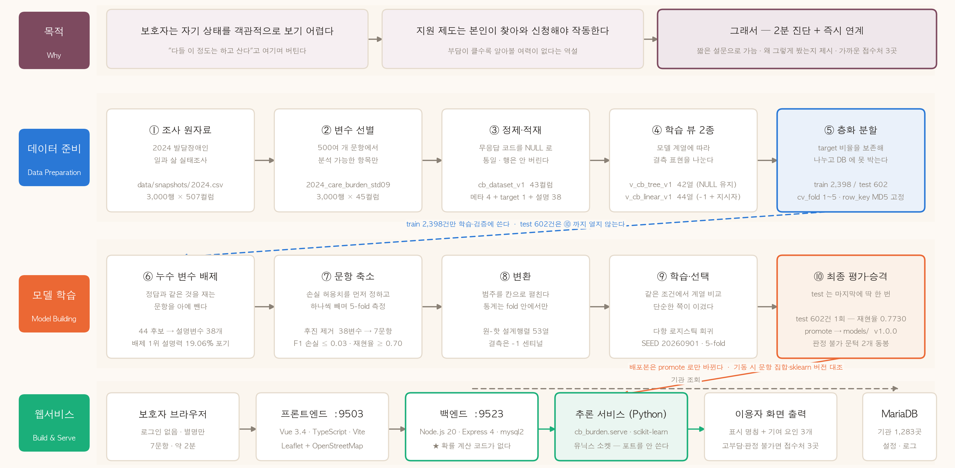
설문 원자료 507컬럼에서 7문항 웹 서비스까지
전체 아키텍처
곁 – 돌봄의 무게를 읽다 (전체 파이프라인 아키텍처)
2
Notes:
설문 원자료 507컬럼에서 7문항 웹 서비스까지

Slide 4
돌봄의 무게는 본인도 재기 어렵습니다
문제
보호자는 자기 상태를 객관적으로 보기 어렵다
"나만 이렇게 힘들까"라고 여기며 버티다
한계에 다다르는 경우가 많습니다
지원 제도는 본인이 찾아와 신청해야 작동한다
부담이 클수록 알아볼 여력이 없다는
역설이 있습니다.
그래서 세 가지를 합쳤습니다
짧은 설문으로 | 판단 근거를 함께 | 즉시 연결
지금의 돌봄부담이 어느 수준인지 가늠할 근거를 준다 | "왜 그렇게 봤는지"를 응답으로 되짚어 준다 | 부담이 크면 추가 조작 없이 가까운 접수처 3곳을 보여준다
3

Slide 5
네 가지 중 우리가 한 것과 하지 않은 것
분석 목적
분석 목적 | 핵심 질문 | 했나 | 근거
현황 요약 Summary | 무슨 현상이 나타나는가 | 했다 | 3,000가구 분포 · 고부담 54.3%
관계 기술 Relation Description | 어떤 요인이 관련되는가 | 했다 | 도움 필요 시간 r=+0.442 · 근로 의미 이해도 r=-0.429
인과 설명 Causal Explanation | 왜 부담이 발생하는가 | 하지 않았다 | 1회 횡단면 조사로는 인과를 말할 수 없다
예측 Prediction | 새 응답자는 어떤 결과일까 | 했다 | 7문항 → 5구간 · 고부담 재현율 0.773
관계가 있다고 해서 인과관계가 있는 것은 아닙니다.
예측을 잘한다고 해서 원인을 설명하는 것도 아닙니다.
우리는 "왜 부담이 생기는가"에 답하지 않았습니다. 답한 것은 "지금 어떤 상태인가"와 "이 응답이면 부담이 클 가능성이 얼마인가"입니다.
4

Slide 6
표 한 장의 모양이 여덟 번 바뀝니다
데이터 준비
단계 | 무엇을 만졌나 | 모양 변화
① 현상 → 표 | 개체 = 가구 한 곳, 속성 = 설문 문항 | 3,000행 × 507컬럼
② 변수 선별 | 분석 가능한 항목만 골라낸다 | → 3,000행 × 45컬럼
③ 정제 | 무응답 코드를 NULL 로 통일 · 행은 한 건도 안 버린다 | → 43컬럼
④ X / y 분리 · 누수 배제 | target(I13)을 떼고, 정답이 새는 6변수를 뺀다 | → X(38) + y(1)
⑤ 분할 | target 비율을 보존해 나누고 DB에 저장한다. | → train 2,398 + test 602
⑥ 변환 | 빈칸을 '없음'이라는 하나의 답으로 두고, 선택지마다 칸을 나눴습니다 | 7문항 → 53열
⑦ 축소 | 후진 제거 | 38변수 → 7문항
⑧ 기법 · 평가 | 다항 로지스틱 fit → 두 벡터 비교 | macro F1 · 고부담 재현율
기법은 이 사슬의 한 칸일 뿐이고, 나머지 일곱은 모두 데이터를 만지는 일입니다.
5
Notes:
센티널 = 빈칸임을 나타내는 약속된 값. 평균으로 채우지 않고 "없음"을 하나의 답으로 둔다
원-핫 = 선택지마다 칸을 하나씩 만들어 고른 칸에만 1을 넣는 것

Slide 7
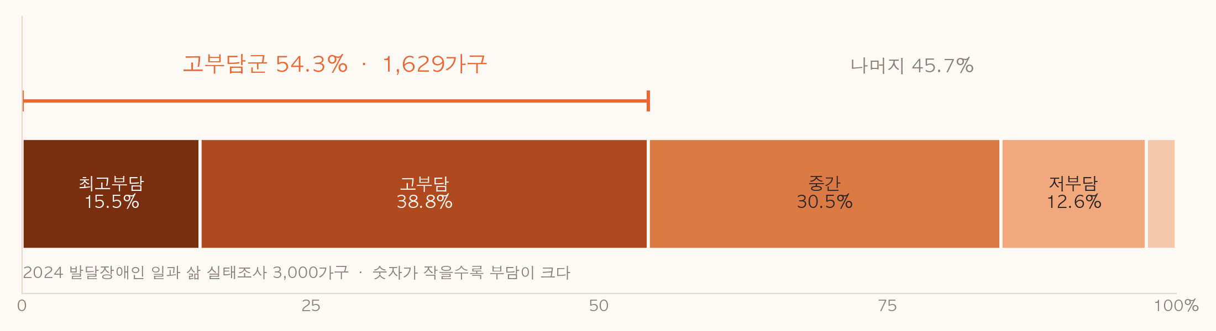
고부담은 예외가 아니라 기본값에 가깝습니다
Summary
전국 대표 표본 3,000가구 · 정제 후 설명변수 38개 · train 2,398 / test 602
고부담(1~2등급)이 1,629가구, 절반을 넘습니다. 반대로 "부담 없음"은 77건뿐입니다.
척도 주의 — 숫자가 작을수록 부담이 큽니다. 서비스 화면에는 숫자를 쓰지 않고 표시 명칭으로만 보여줍니다.
5등급이 77건뿐이라 무작위로 나누면 test 에 5건이 갈 수도, 25건이 갈 수도 있습니다. 층화 분할이 필요했던 이유입니다.
6

Slide 8
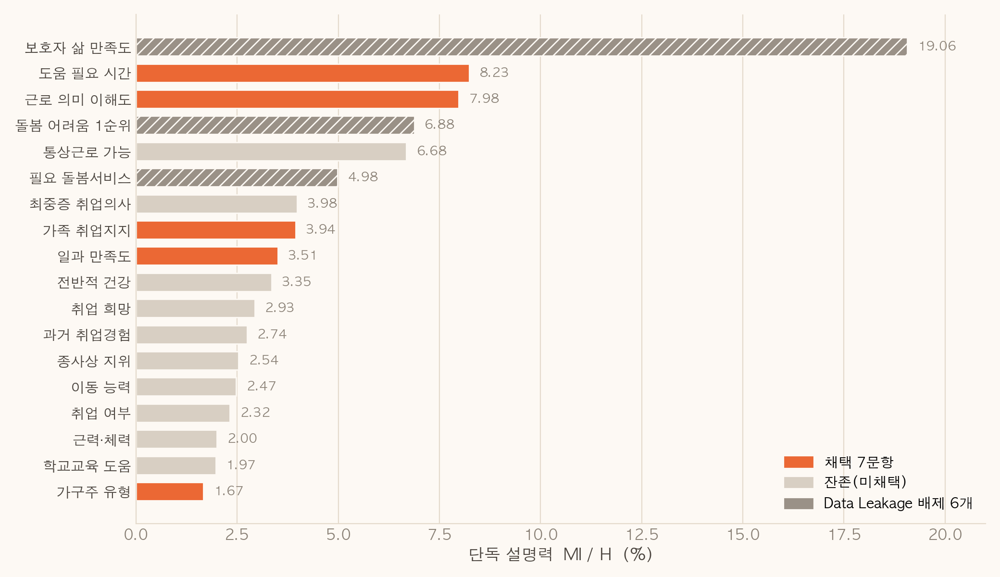
정답이 새는 변수 6개를 일부러 버렸습니다
Data Reduction
버린 것 중 1위
보호자 삶 만족도 19.06%
남은 38개 중 최고(8.23%)의 2.3배입니다.
넣으면 성적은 오릅니다.
그런데 "보호자 만족도로 보호자 부담을 예측"하는 것은 동어반복입니다.
예측 대상(I13)과 같은 블록이거나 같은 것을 재는 변수를 전부 뺐습니다.
성능을 포기하고 도구로서의 의미를 택했습니다.
배제 – target과 같은 것을 보여줌
7
Notes:
예측 대상(I13)과 같은 블록이거나 같은 것을 재는 변수 (I14) 보호자 삶 만족도

Slide 9
분할이 변환보다 먼저입니다
Data Leakage
층 | 무엇을 막나 | 우리 구현
① 설계 | target 과 같은 것을 재는 변수 | 누수 6변수를 입력에서 완전히 제외 (FR-004b)
② fold | 검증 부분의 정보가 학습에 스며드는 것 | 원-핫 · 결측 대체 · 표준화 · 클래스 가중치를 fold 학습 부분에서만 계산
③ test | 최종 평가의 오염 | test 602건은 모든 결정이 끝난 뒤 단 한 번
우리도 한 번 빠졌다가 스스로 찾아냈습니다
구분 | 어떻게 쟀나 | macro F1
잘못 | 검증용으로 남겨 둔 답을 보고 설정을 고른 다음, 같은 답으로 채점했습니다 | 0.3383 (낙관)
옳음 | fold 학습 부분 안쪽 3겹 교차검증에서만 고름 | 0.3348 (진짜)
낙관 편향의 크기가 모델마다 달라 모델 간 비교에 쓸 수 없었습니다 · docs/CHJ-앙상블비교-결과.md
8
Notes:
OOF = 교차검증에서 각 조각이 자기가 안 본 데이터를 예측한 것을 모은 것.
또는 아예 우리말로 — "검증용으로 남긴 예측 전체에서 고르고 그 위에서 채점했다“

Slide 10
무엇이 돌봄부담과 관련되는가
Relation Description
변수 | r | 읽으면
도움 필요 시간 | +0.442 | 도움이 많이 필요할수록 부담이 크다
근로 의미 이해도 | -0.429 | 이해하지 못할수록 부담이 크다
통상근로 가능 여부 | -0.396 | 통상근로가 어려울수록 부담이 크다
전반적 건강 | +0.270 | 건강이 나쁠수록 부담이 크다
가족 취업지지 | +0.247 | 가족 지지가 낮을수록 부담이 크다
일과 만족도 | +0.241 | 당사자가 일과를 싫어할수록 부담이 크다
스피어만 상관 · train 2,398건
|r| ≥ 0.20 인 변수가 38개 중 8개,
|r| ≥ 0.10 이 18개입니다.
방향을 코드북과 대조했습니다.
배포 문항 4개의 선택지 문구를 직접 확인해 네 개 모두 상식과 같은 방향임을 확인했습니다.
라벨이 무작위로 붙었다면 나올 수 없는 결과입니다.
다만 관계가 발견되었다고 해서 그것이 원인이라고 말할 수는 없습니다.
9

Slide 11
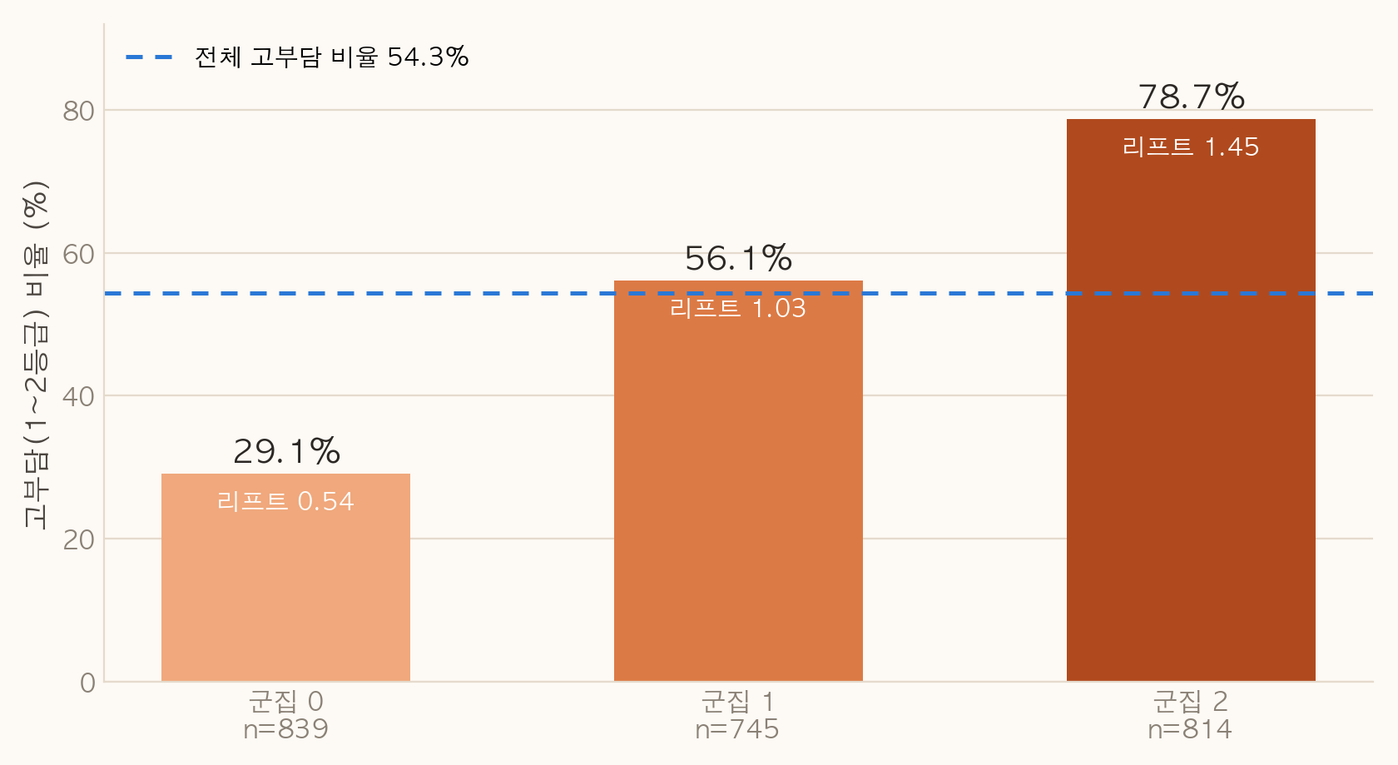
정답을 가리고 나눠 봤더니 — 구조가 있었습니다
Clustering
원본 507컬럼으로 다시 했습니다
설문 분기(skip logic)를 게이트 21개로 승격해 190변수로 정리하고, 설문 응답이 서로 얼마나 비슷한지 재서 묶었습니다.
판정은 널 베이스라인으로
열별 셔플로 "구조가 확실히 없는 데이터"를 20번 만들어 같은 파이프라인을 태웠습니다.
관계를 일부러 지운 가짜 데이터를 스무 번 만들어 똑같이 나눠 봤습니다. 실제 데이터 쪽이 확실히 더 뚜렷하게 나뉘었습니다
최적 k=3 이고, 세 덩어리가 부담과 단조 정렬됩니다.
앞선 실험은 같은 0.12 를 보고 "구조 없음"이라 했습니다. 0.25 기준은 저차원 연속 데이터용이고, 차이는 방법이 아니라 비교 대상을 만든 것입니다 · docs/SJH-군집화-원본데이터.md
10
Notes:
Gower = 숫자·범주가 섞인 자료에서 사람 사이 거리를 재는 방법 ·
PAM = 실제 응답자 한 명을 중심으로 삼는 군집화
널 = 각 열을 따로 섞어 관계를 지운 가짜 데이터. 구조가 확실히 없는 것과 견준다
게이트 = 설문 분기. "취업 경험 없음" 하나가 컬럼 수십 개를 동시에 비우므로 분기 자체를 변수로 세웠다
실측 실루엣 0.1179 · 널 평균 0.0043
p = 0.000 · 널 대비 27배 관계를 일부러 지운 가짜 데이터를 스무 번 만들어 똑같이 나눠 봤습니다. 실제 데이터 쪽이 확실히 더 뚜렷하게 나뉘었습니다

Slide 12
구조는 있지만, 천장을 올려 주지는 않습니다
Clustering
판정 방법 | 입력 | 고부담 여부 정확도 | 고부담 재현율 | 5구간 정확도
군집만으로 (다수결 배정) | 190변수 (원본 507컬럼) | 68.97 % | 0.8127 | 44.37 %
배포본 7문항 로지스틱 | 7문항 | 69.4 % | 0.7844 | 46.3 %
숫자를 읽을 때 주의할 점
군집 쪽은 채점이 후하게 되어 있습니다. 그런데도 결과가 같았습니다.
그리고 대체재가 아닙니다
새 응답자를 군집에 배정하려면 507컬럼 설문에서 뽑은 190변수가 필요합니다.
서비스는 7문항을 묻습니다.
구조는 있습니다. 다만 돌봄부담을 5구간으로 가를 만큼은 아닙니다.
11
Notes:
재대입 = 채점표를 보고 답을 정한 뒤 그 채점표로 채점한 것. 실제보다 좋게 나온다

Slide 13
이길 수 있는 구성이 있는지 먼저 확인했습니다
Model Building
비교 | 규모 | 결과 | 함의
단일 7종 + 앙상블 4종 | 11구성 × 2문항셋 | 로지스틱이 1등 | 문항 수와 무관하게 결론 유지
반복 CV + 부트스트랩 재측정 | 9구성 · 2,000회 | 이긴 구성 0개 | 차이가 잡음과 같은 크기
인코딩 6종 (순서형 처리) | 설계행렬 변경 | 1종만 통과 | 검증 절차만 남기고 배포본은 유지
기준선이 스스로 흔들리는 폭
같은 모델을 다섯 번 다시 재봤더니 점수가 이만큼 오르내렸습니다. 우리가 비교하던 차이보다 흔들림이 더 컸습니다
단순한 쪽이 이긴 이유
3,000건에 5클래스, 그중 5등급은 61건뿐입니다. 상호작용을 배우기엔 표본이 얇아 단순한 모델이 과적합을 덜 합니다.
부수 효과가 컸습니다 — 기여 요인이 근사가 아니라 정확히 분해됩니다.
12
Notes:
macro F1 = 다섯 구간의 점수를 같은 무게로 평균한 값 (드문 구간이 크게 반영된다) ·
부트스트랩 = 표본을 다시 뽑아 보며 흔들림을 재는 것 ·

Slide 14
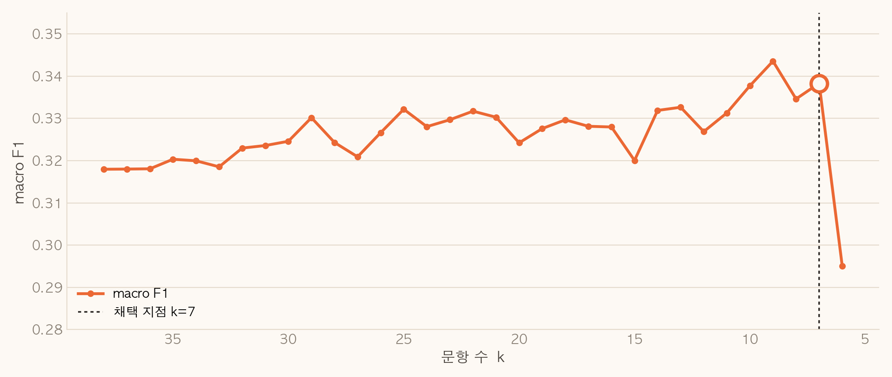
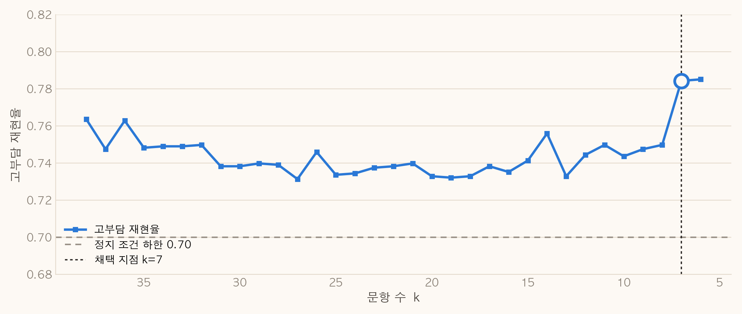
문항 수를 먼저 정하지 않았습니다
Feature Selection
후진 제거 (backward elimination)
38개 전체로 기준 모델을 만들고, 덜 기여하는 변수를 하나씩 빼면서 5-fold 로 다시 잽니다.
멈추는 조건을 먼저 정했습니다
F1 손실 ≤ 0.03
재현율 손실 ≤ 0.05
재현율 ≥ 0.70
단독 설명력 순위로 자르지 않았습니다 — 변수 간 중복을 반영하지 못하기 때문입니다.
성능 손실 허용치를 먼저 정하고 문항 수를 결과로 얻었습니다.
계획서의 "핵심 30문항"이 7문항이 된 경위입니다 · 하한 0.70 은 한 번도 깨지 않았습니다
13

Slide 15
채택된 7문항
Feature Selection
 | 원 문항 | 질문 | 단독 설명력
1 | G6 | 돌보고 계신 당사자에게 하루 중 어느 정도의 도움이 필요한가요? | 8.23%
2 | F1 | 당사자는 "일을 한다"는 것의 의미를 어느 정도 이해하나요? | 7.98%
3 | F5 | 당사자의 취업에 대해 가족들이 어느 정도 지지하고 있나요? | 3.94%
4 | G8 | 당사자는 요즘 하루하루의 일과를 어떻게 느끼고 있나요? | 3.51%
5 | I4 | 가구의 생계를 주로 책임지는 분은 누구인가요? | 1.67%
6 | A1 | 응답하시는 분은 당사자와 어떤 관계인가요? | 1.18%
7 | E4 | (당사자가 일을 그만둔 적이 있다면) 마지막 일자리를 그만둔 가장 큰 이유는? | 1.15%
단독 1·2위는 살아남았지만 3위(통상근로 가능 여부)는 탈락했습니다.
F1(근로 의미 이해도)과 정보가 겹쳤기 때문입니다 — 후진 제거가 중복을 걸러낸 결과입니다.
14

Slide 16
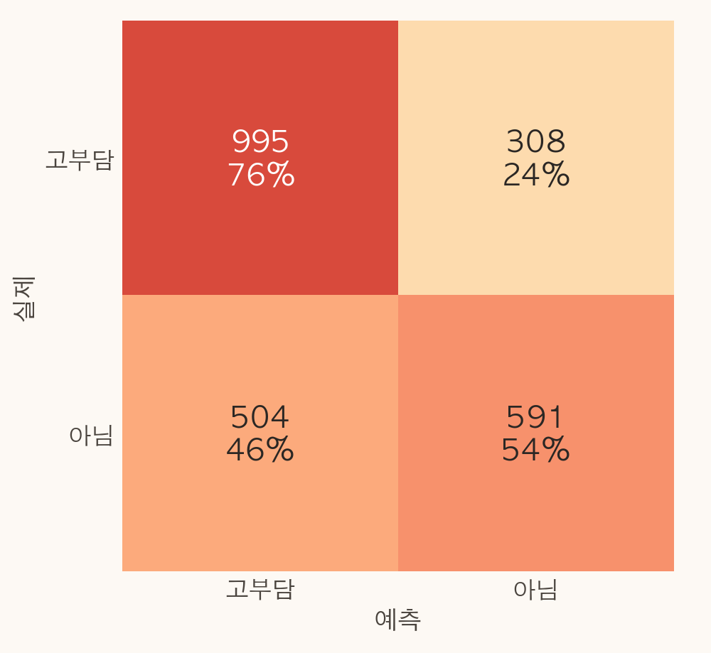
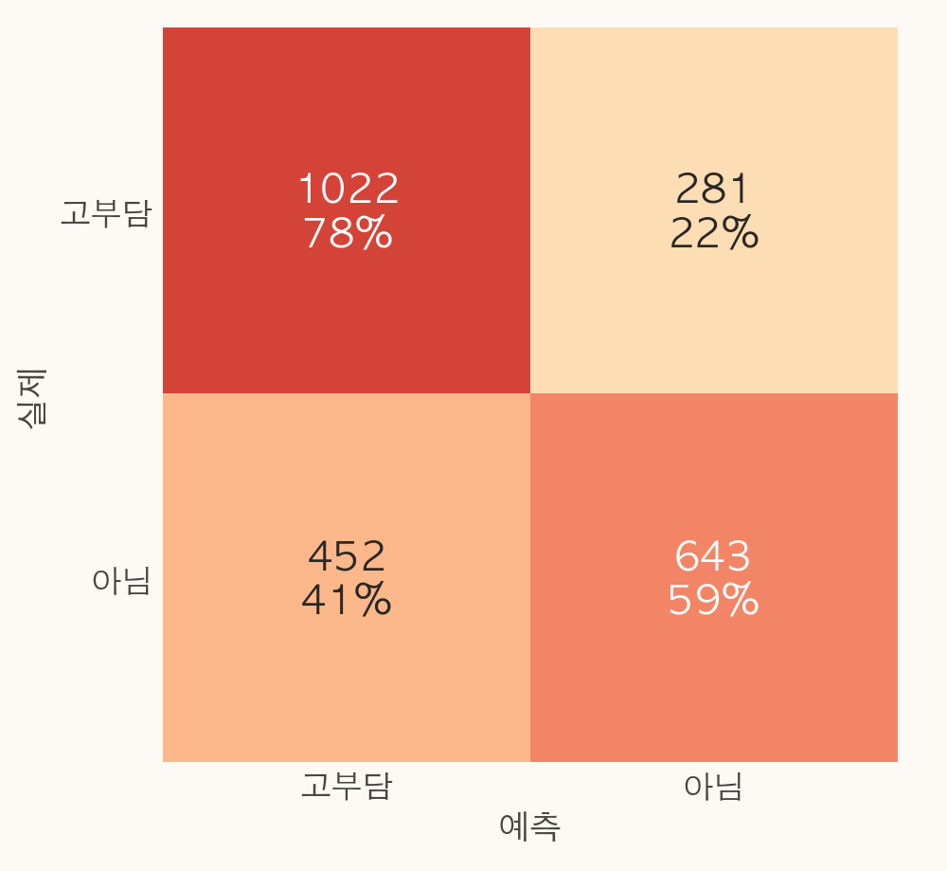
31개를 버렸는데 오류 구조가 그대로입니다
검증
38문항
7문항
재현율은 오히려 올랐습니다
0.764 → 0.784
선정 기준은 정지 조건이지만, 그 조건이 옳았음을 보여주는 것은 혼동행렬입니다.
그런데 2×2 로만 보면 6문항도 멀쩡해 보입니다 — 재현율 0.785 로 더 높습니다.
교차검증 2,398건 기준 · 셀 안은 건수와 행 기준 비율
15

Slide 17
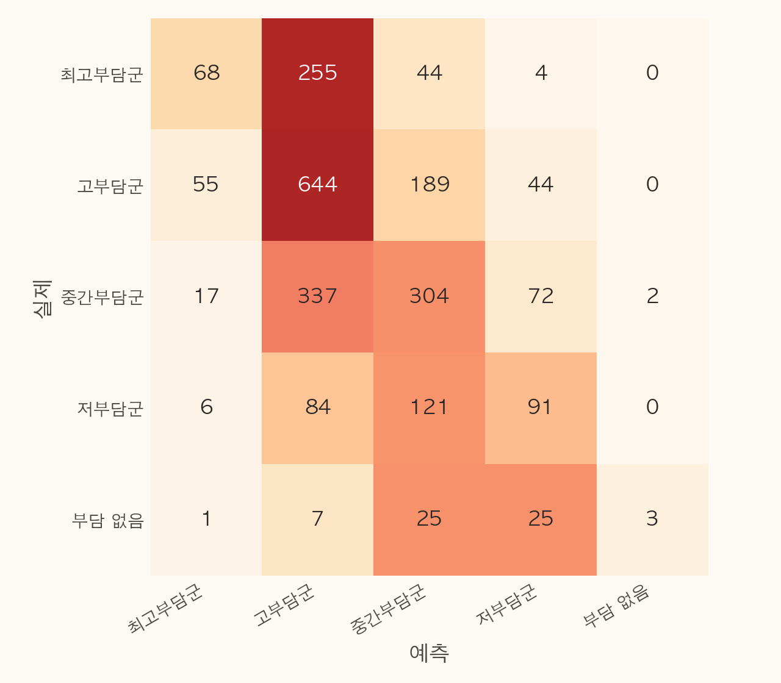
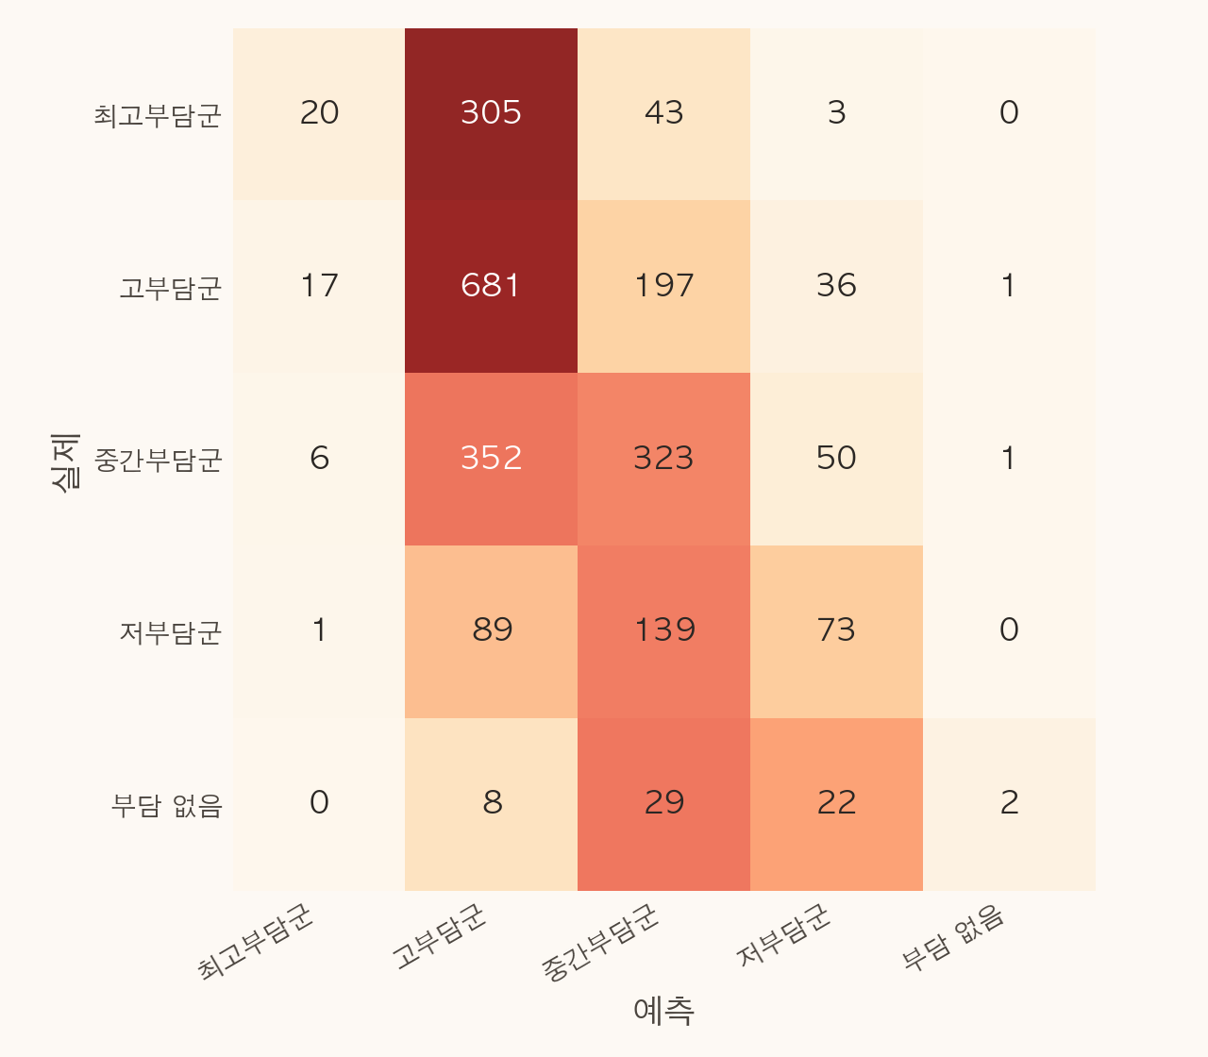
왜 6에서 멈추지 않고 7을 골랐나
검증
7문항
6문항
최고부담군 재현율
0.183 → 0.054
예측 건수
147건 → 44건
전체 정확도는 거의 같은데, 가장 도움이 절실한 구간을 가려내는 능력만 사라집니다.
2×2 로는 같아 보이지만 5구간으로 보면 다릅니다 · 교차검증 2,398건
16

Slide 18
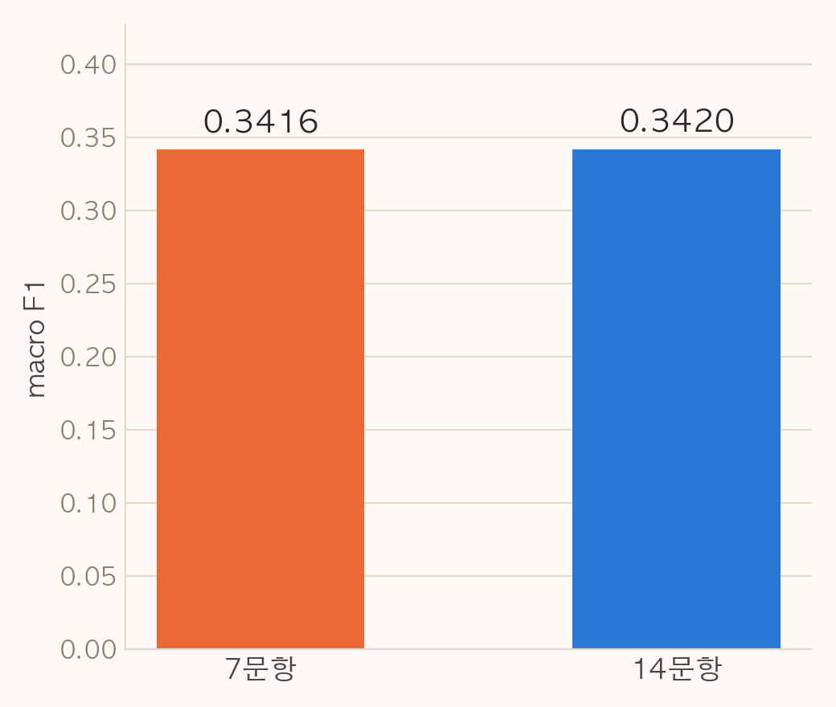
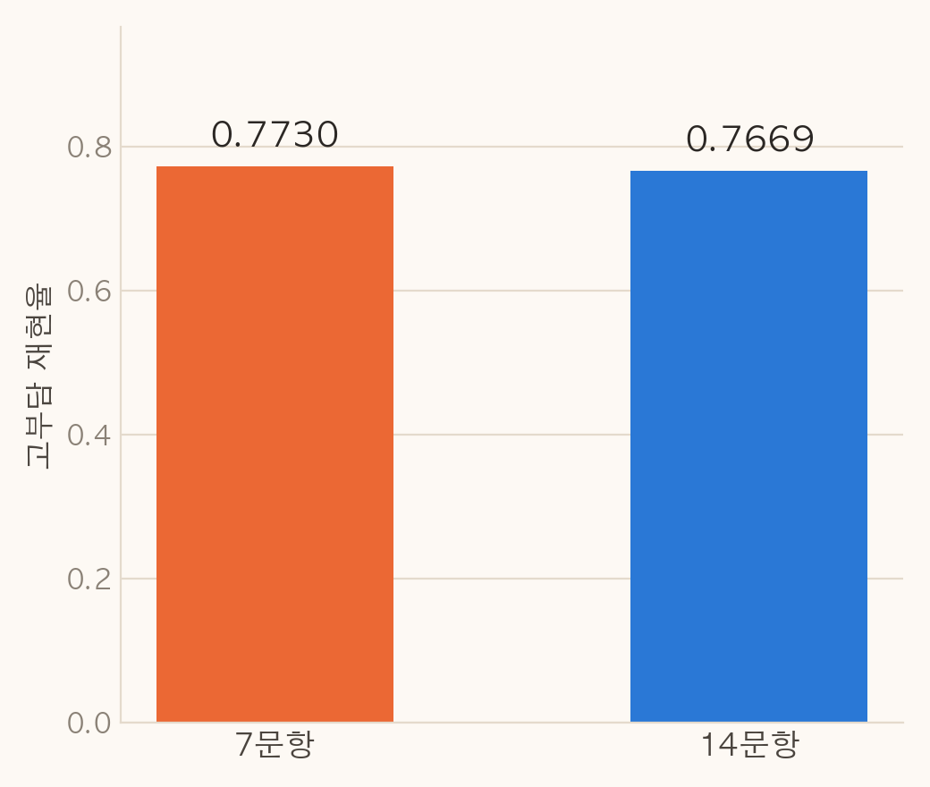
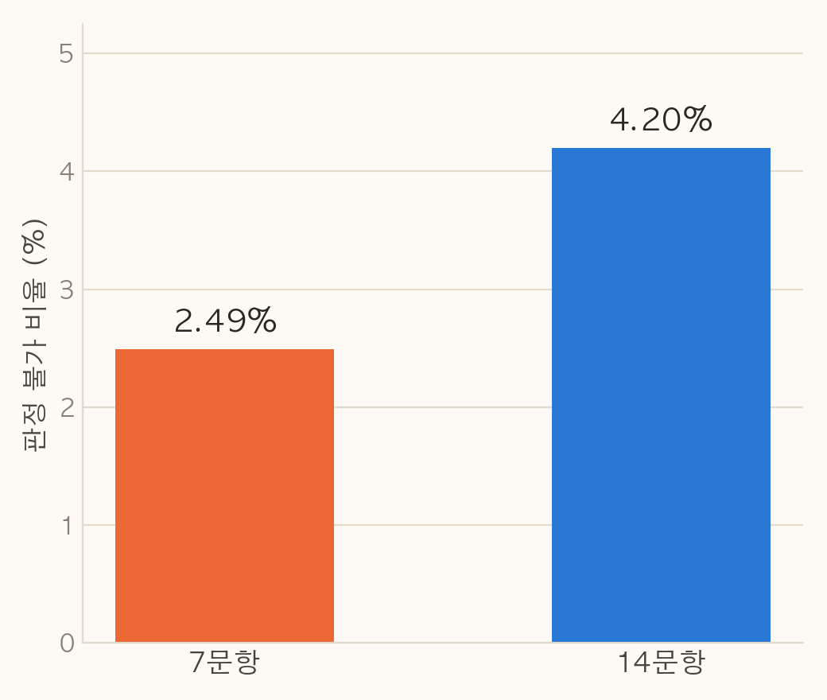
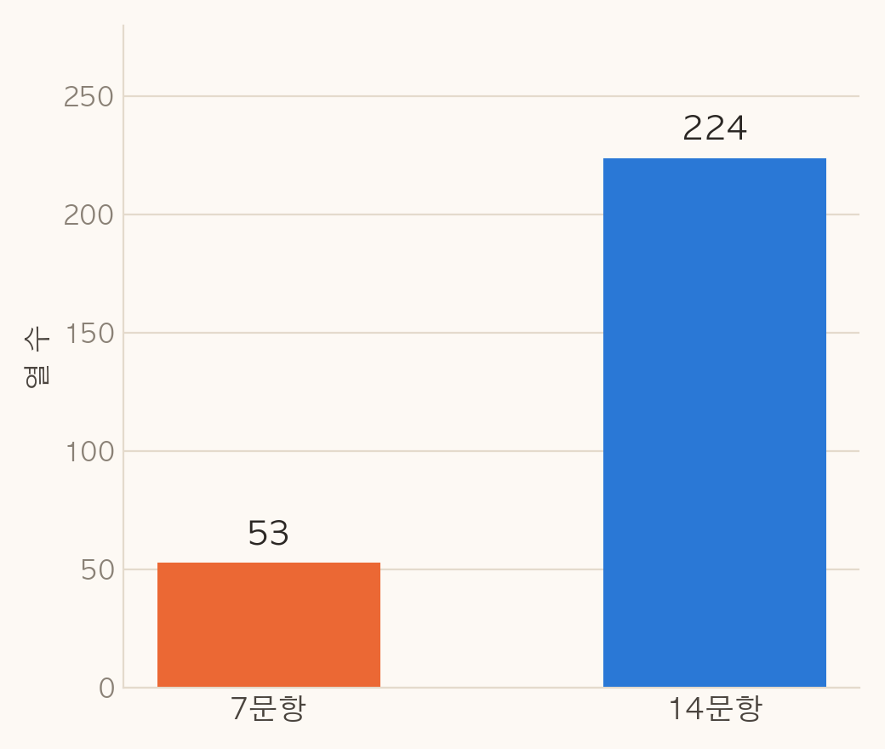
문항을 14개로 늘려 봤다가 되돌렸습니다
되돌린 결정
Macro F1 (test)
고부담 재현율
판정 불가 비율
원-핫 열 수
7문항으로 "고부담군입니다"라고 하면 신뢰하기 어렵다는 판단에서 출발했습니다.
원인은 나이 변수였습니다. 보호자 나이는 한 살 단위 78개 범주라 "57세"는 학습 데이터의 1.3%뿐이고, 희소한 조합으로 분류되어 판정 불가가 됩니다.
응답 부담은 늘리고, 결과를 못 받는 사람도 늘렸으며, 정확도는 얻지 못했습니다 → 7문항 복귀
17

Slide 19
무엇을 할 수 있고 무엇을 못 하나
Prediction
할 수 있는 것 — 고부담 여부
못 하는 것 — 5구간 정밀 판정
지표 | 값
고부담 재현율 | 0.7730
고부담 정밀도 | 0.695
고부담 여부 정확도 | 68.97 %
고부담을 "부담 없음"으로 오판 | 0건
지표 | 값
5구간 정확도 (판정된 587건 기준) | 48.7 %
macro F1 | 0.3416
"부담 없음" 16건 | 한 건도 못 맞힘
한 칸 빗나감 / 두 칸 이상 | 41.4% / 9.9%
고부담인 사람을 "부담 없음"으로 판정한 경우는 test 602건 중 0건입니다.
설계로 만든 결과입니다 — 판정 시 1·2단계 확률에 1.1배를 곱합니다. 이 값은 사람이 고른 것이 아니라 "재현율 0.73 이상 중 macro F1 최대" 규칙이 자동으로 찾았습니다.
평가 함정 하나 — 스태킹은 5구간 정확도만 0.4754 로 가장 높지만 고부담 재현율은 더 낮습니다. 정확도로 골랐다면 잘못 골랐을 것입니다.
18
Notes:
"macro F1 0.3416“ 드문 구간까지 똑같은 무게로 채점한 점수입니다

Slide 20
모르는 것을 모른다고 말합니다
핵심 설계
두 개의 문턱을 함께 봅니다
판정하지 않아도 기관 안내는 나갑니다
판정 불가 15명의 실제 부담은 최고 4 · 고 4 · 중간 4 · 저 2 · 없음 1 로 골고루 흩어져 있습니다.
그중 여덟 명이 실제 고부담이었습니다.
그래서 판정을 보류해도 접수처 3곳은 그대로 안내합니다.
조건 | 문턱 | 걸리면
확신도 (최대 확률) | 약 0.32 | 확신 부족
희소성 (응답 조합의 흔함) | 약 -2.43 | 드문 응답 조합
둘 중 하나만 걸려도 판정하지 않습니다. test 602건 중 15건(2.49%)이 여기 해당합니다.
문턱이 임의의 값이 아닌 근거
희소성 조건이 실제로 하는 일
무작위로 만든 응답 300건 → 63.0% 가 판정 불가
실제 조사 응답 300건 → 2.0% 가 판정 불가
정확도 48%인 모델을 서비스로 쓸 수 있게 만든 것이 이 장치입니다.
확신도 구간 | 건수 | 정확도
0.3~0.4 | 80 | 43.8 %
0.5~0.6 | 191 | 52.9 %
0.7 이상 | 6 | 66.7 %
19

Slide 21
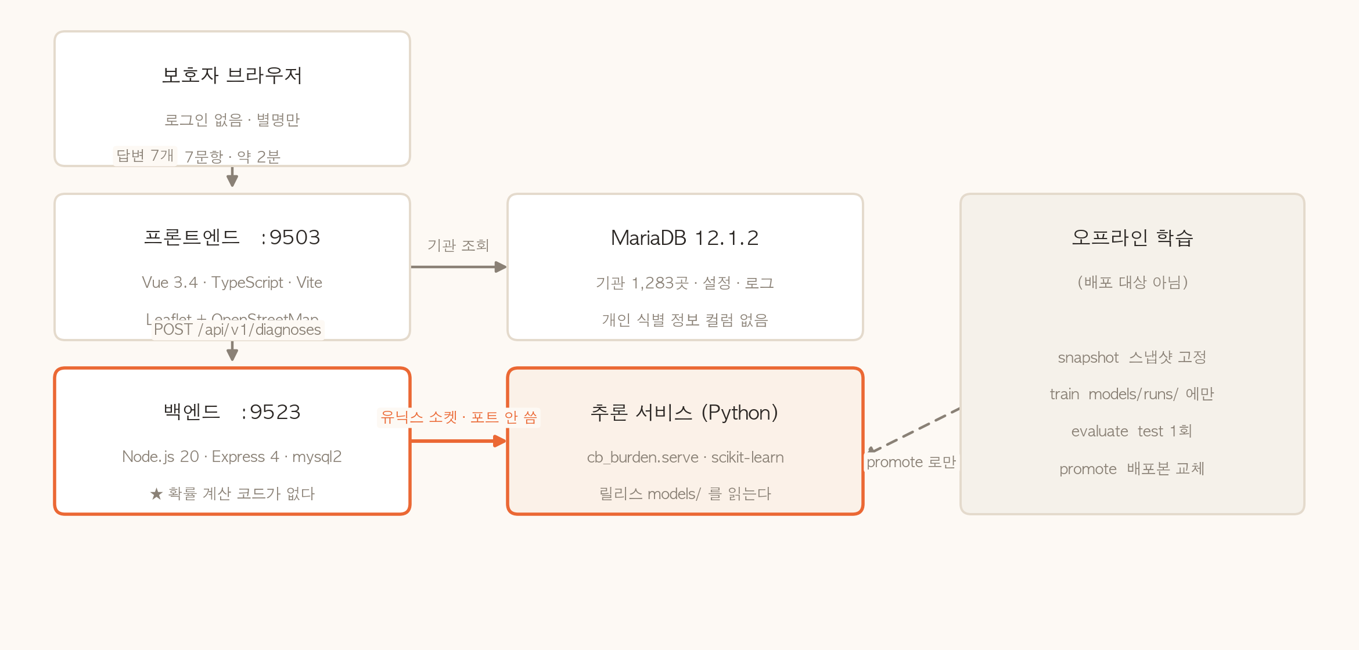
판정은 한 곳에서만 합니다
구현
백엔드에는 확률 계산 코드가 없습니다
폴백 경로를 제거해 "두 경로가 서로 다른 답을 내는" 실패 양식을 구조적으로 없앴습니다.
추론 서비스는 포트를 열지 않습니다
팀에 배정된 포트가 둘뿐이라 유닉스 소켓으로 통신합니다. 외부에서 닿을 수 없습니다.
기동할 때 대조합니다
문항 집합이나 sklearn 버전이 어긋나면 백엔드가 아예 뜨지 않습니다. 조용히 틀린 판정이 나가는 것보다 낫다는 판단입니다.
20

Slide 22
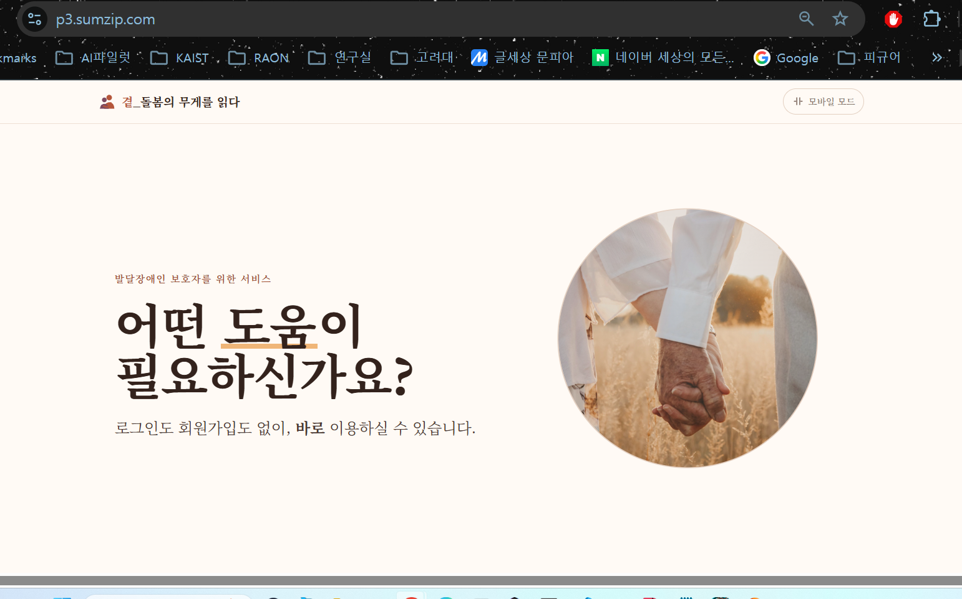
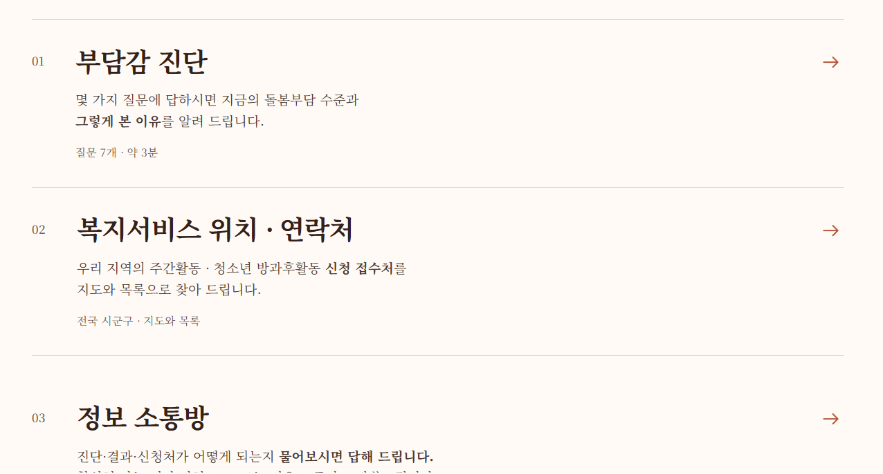
현재 구현된 서비스
구현
로그인 없음 · 별명만 · 약 2분
부담이 큰 사람이 끝까지 갈 수 있는 분량이어야 의미가 있습니다.
21

Slide 23
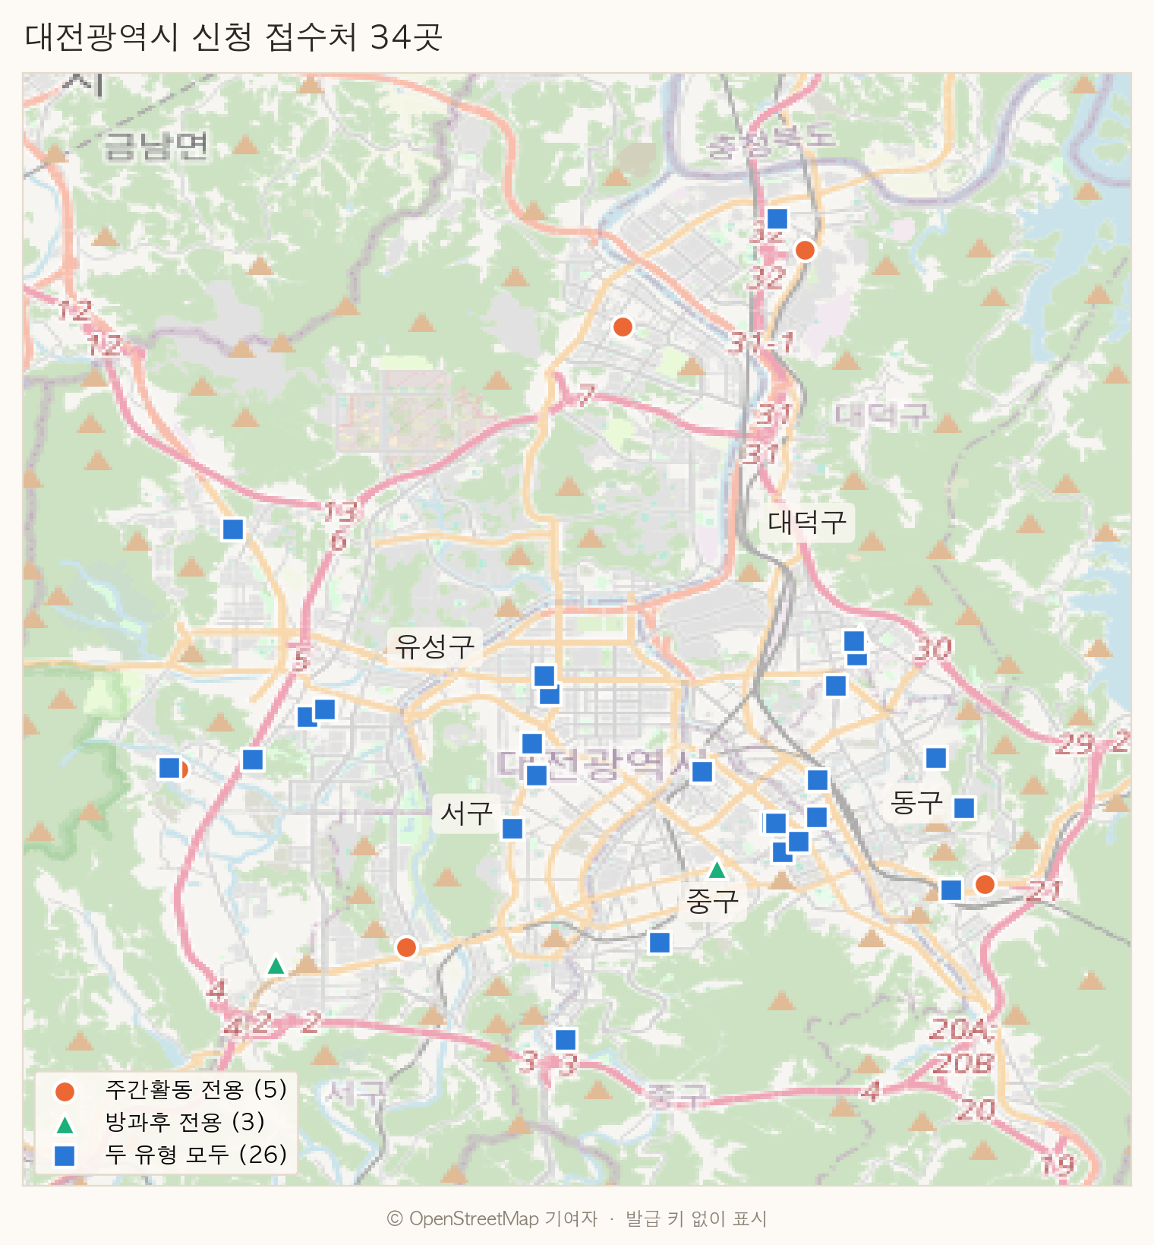
우리나라 발달장애인 돌봄 서비스
연계
제도 | 대상 | 기관 | 시군구
발달장애인 주간활동서비스 | 만 18~64세 | 724 | 217
청소년 방과후활동서비스 | 만 6~17세 | 553 | 196
합계 (중복 기관 제외) |  | 875 | 221
전국 229개 시군구 중 221개 확보 (96.5%)
미확보 8개는 "정보 준비 중 + 광역 문의처"로 안내합니다.
제도의 틈 — 만 65세 이상
장애인 서비스에서는 나이가 많고, 노인 서비스에서는 발달장애 특성이 고려되지 않습니다.
그래서 나이로 갈라 안내합니다
만 6~17세 → 청소년 방과후활동 · 그 외 → 주간활동 · 해당 없음 → 노인장기요양·발달재활서비스 안내
연령은 서비스 유형을 고르는 데만 쓰고 보관하지 않습니다. 학습 데이터에 당사자의 현재 연령이 없어 모델 입력도 아닙니다.
22
Notes:
서비스를 2종 다 제공하는 기관들이 있어서 전국의 서비스 기관 수는 총 835곳 입니다.

Slide 24
개인정보를 받지 않는 설계
원칙
원칙 | 구현
로그인 없음 | 계정 개념 자체가 없다
이름·연락처 없음 | 별명만 받고 서버로 보내지 않는다
IP 미보관 | 중복 판별용 해시만 만들고 원본은 버린다
위치 미보관 | 기관 찾기에만 쓰고 저장하지 않는다
학습 이용은 동의제 | 거부해도 진단·연계는 똑같이 제공한다
저장 금지 항목은 문서에 적는 대신 컬럼 자체를 만들지 않았습니다.
참조 집단 비교도 표본 30건 미만 셀은 DB 제약(CHECK n >= 30)으로 적재를 막았습니다.
돌봄부담은 가족의 건강·장애·경제 상황이 얽힌 민감정보입니다.
23

Slide 25
남기는 한계
정직하게
한계 | 대응
5구간 정확도 48.7% | 등급이 아니라 "고부담 여부"로 읽도록 설계
설명변수가 5구간을 가를 정보를 못 담음 | 여섯 번 다 해봤지만 의미 있는 차이가 나온 것은 하나도 없었습니다
데이터를 더 모으면 나아지는가 | 학습곡선이 평평하다 — 5배 늘리는 동안 2.5%p, 마지막 구간은 +0.7%p
최상위 설명변수를 일부러 배제 | 성능보다 도구의 의미를 택한 결정. 되돌리지 않음
자발적 이용자는 전국 대표 표본이 아님 | 학습 데이터를 대체하지 않고 보완으로만 사용
8개 시군구 데이터 미확보 | "준비 중 + 광역 문의처"로 처리
인과 설명을 하지 않았다 | 1회 횡단면 조사의 한계 · 종단 조사가 필요하다
실루엣 계수는 "잘 뭉쳤는가"를 잴 뿐 "의미 있게 나뉘었는가"는 재지 못합니다.
군집 프로파일은 발견된 유형이지 검증된 유형이 아닙니다. 교차검증한 정확도는 아직 재지 않았습니다.
24
Notes:
|t| ≥ 2.776 = 다섯 조각으로 "우연이 아니다"라고 말하려면 넘겨야 하는 선

Slide 26
같은 답이 다시 나오는가
운영
항목 | 무엇을 고정했나 | 어긋나면
난수 | SEED = 20260901 | 같은 데이터에서 다른 모델
분할 | split · cv_fold 를 DB 컬럼에 물리 저장 | 이전 실험과 비교 불가
행 순서 | row_key = 행 내용 MD5 | 분할이 재현되지 않음
라이브러리 | 기동 시 sklearn 버전 대조 | 백엔드가 뜨지 않는다
문항 집합 | 기동 시 백엔드 ↔ 추론 대조 | 백엔드가 뜨지 않는다
전처리 | 전처리와 모델을 한 릴리스로 묶어 promote | 배포처 재현 불일치
"고쳤다"와 "그 코드가 돌고 있다"는 다른 말입니다
추론 서비스를 중지하면 판정이 나오지 않고, 되살리면 다시 나옵니다. 파이썬이 읽는 릴리스 파일만 바꾸자 공개 사이트의 답이 바뀌었고, 되돌리자 복귀했습니다.
데이터로 시작해 데이터로 답합니다. 그 답이 유용할 때 의사결정 대안이 되고, 반복될 때 시스템 모듈이 됩니다.
25

Slide 27
요약
구분 | 내용
데이터 | 원본 507컬럼 → 45컬럼 → 설명변수 38개, 전국 3,000가구, 고부담이 54.3%
축소 | 정답이 새는 6변수를 성능을 포기하고 배제. 손실 허용치를 먼저 정해 7문항을 결과로 얻음
군집 | 원본 507컬럼으로 다시 하니 구조가 있었다(널 대비 27배). 다만 천장을 올려 주지는 않는다
모델 | 11구성 + 앙상블 9구성 비교. 이긴 구성이 없어 다항 로지스틱 유지
성능 | 5구간은 못 맞히지만 고부담 여부는 재현율 0.773. 고부담→"부담없음" 오판 0건
설계 | 모르면 판정하지 않는다. 그래도 기관 안내는 나간다
연계 | 주간활동 724곳 · 방과후 553곳. 229개 중 221개 커버. 65세 이상도 배제하지 않음
의미 | 등급을 매기는 도구가 아니라, 자기 상태를 가늠하고 제도로 가는 최단 경로
정확한 진단이 아니라 "말 걸기"입니다.
26

Slide 28
Fin
지금까지 발표 들어 주셔서 감사합니다.
p3.sumzip.com

